Slide 1
Paradigmas actuales de la inteligencia artificial
Garcia chavez erik 01275863

Slide 2
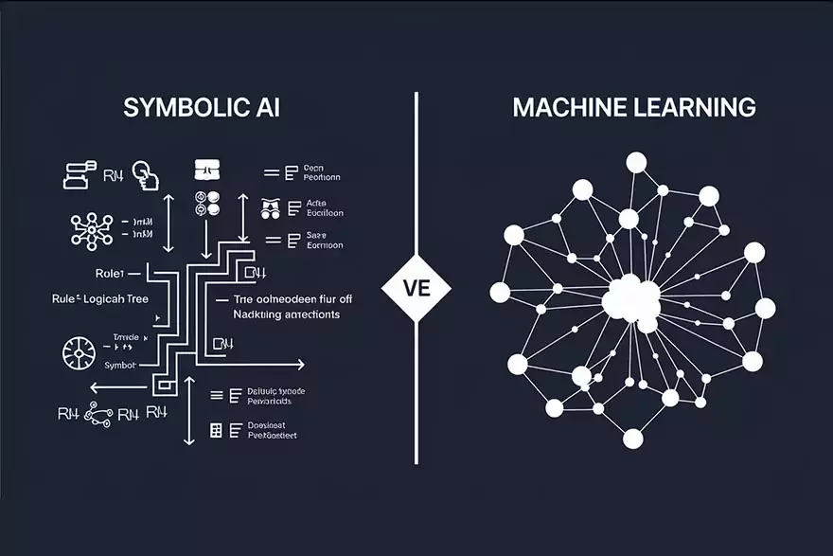
Paradigma simbólico
Este tipo de paradigma se centra en sistemas que sean capaces de razonar, tomar decisiones y resolver problemas utilizando representaciones simbólicas del conocimiento. En este paradigma, el conocimiento se representa de forma explícita mediante simbolos y reglas, lo que permite la manipulacion y el entender la información de una manera más transparente.

Slide 3

Paradigma simbólico – lenguaje natural
Este es conocido como NLP, que es la capacidad de comprender el lenguaje humano. Se usan para poder procesar grandes volúmenes de datos que están escritos por humanos y tratan de interpretar la intension o el sentimineto del mensaje para poder responder en tiempo real a la peticion humana. Sus principales aplicaciones en el comercio es en el atención al cliente con chatbots

Slide 4

Paradigma simbólico – lenguaje natural
La investigacion en este campo a habilitado la era de la IA generativa. Desde las LLM, hasta modelos de generación de imágenes, unos ejemplos de la implementacion de este paradigma son las asistentes de amazon como alexa y de apple siri.
Ofrece una comunicación con la maquina con el lenguaje cotidiano de cada persona, no es necesario el conocer la computacion.

Slide 5
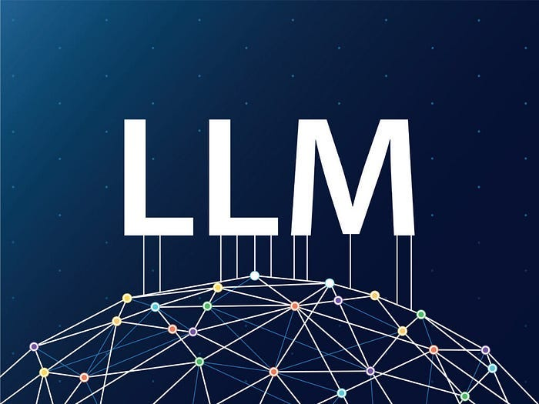
Paradigma simbolico – LLM's
Modelo de lenguaje de gran tamanio (LLM). Son modelos de aprendizaje profundo entrenados con un volumen de datos enorme para proporcionar las capacidades fundamentales necesarias para impulsar múltiples casos de uso y aplicaciones. Los transformadores LLM son Capaces de entender sin supervisión. A través de este enfoque los transformadores pueden aprender la gramatica, los idiomas y los conocimientos básicos

Slide 6
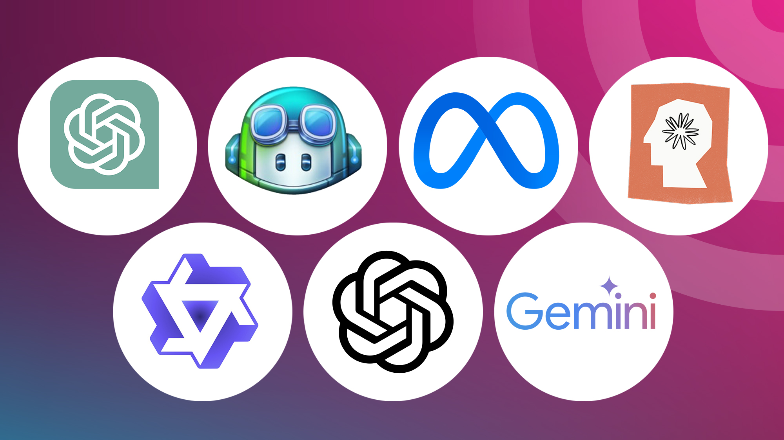
Paradigma simbolico – LLM's
A diferencia de las redes neuronales que los datos se procesan en forma secuencal, los transformadores los procesan en secuencia enteras en paralelo. Con esta arquitectura se pueden crear modelos con miles de millones de parametros. las LLM estan diseniadas para comprender y genrear texto como humano
un ejemplo puede ser chatGPT el cual genera ensayos, poemas y otras formas textuales en respuesta a las entradas del usuario

Slide 7
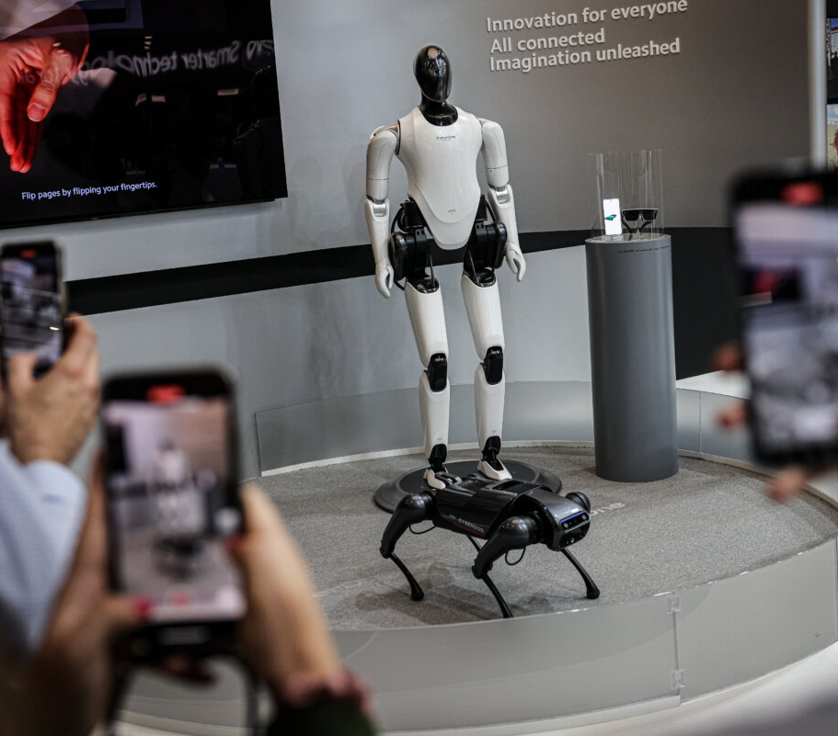
Paradigma situado
es una perspectiva teorica y metodológica que enfatiza la importancia del contexto físico, social y ambiental en el que un sistema de IA opera. En lugar de simplemente recibir y procesar información de manera estática, un agente situado se adapta y responde a cambios en su entorno en tiempo real. este paradigma es especialmente relevante en la robótica.
algunos de los ejemplos pueden ser robots que navegan por entornos impredecibles, vehículos autónomos que integran sensores.

Slide 8
Paradigma conexionista
la inteligencia artificial conexionista busca replicar la capacidad de aprendizaje. Su principal repreentante actual es el machine learning o el aprendizaje automatico. estas estan compuestas por unidades de procesamineto interconectadas que semejan a las neuronas del cerebro humano.
uno de principales limitaciones es la gran cantidad de datos que esta requiere para aprender. asi como una cierta dificultad para entender que hace que un modelo tome una decisión llamando a estas cajas negras.

Slide 9
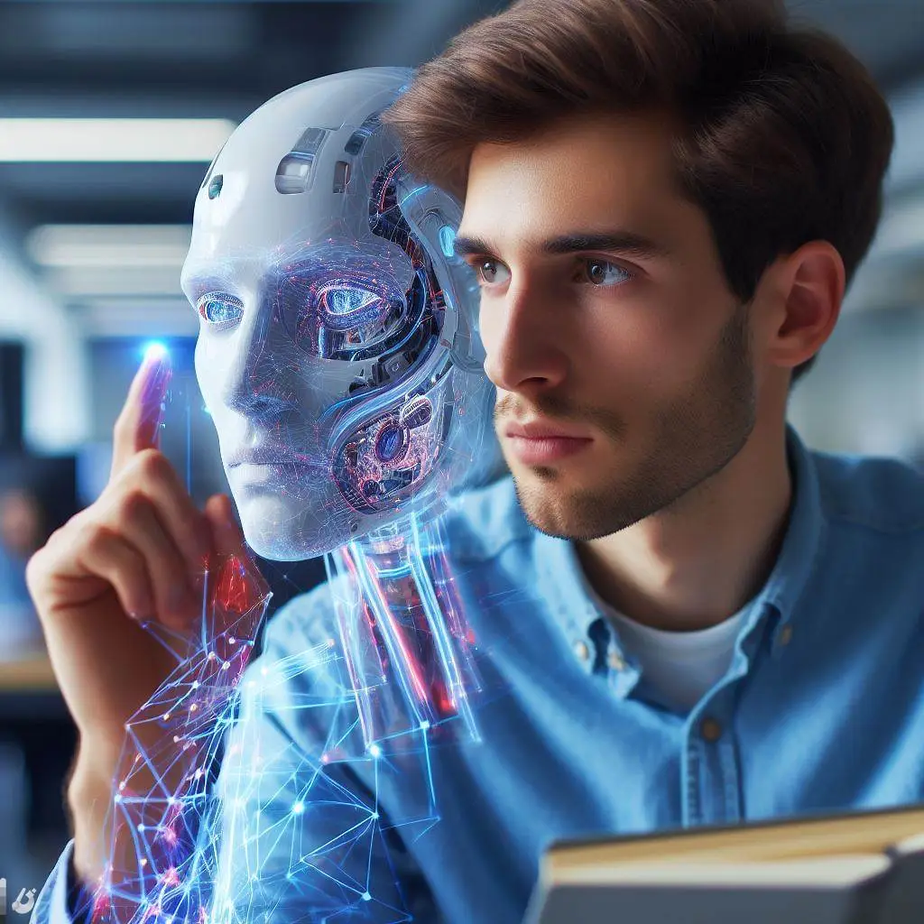
Paradigma hibrida
la IA hibrida combiba diferentes algoritmos y tecnicas de aprendizaje automatico con conocimineto y logica humana. esta combina ambos enfoques ya sea basado en datos y en reglas esto con el objetivo de brindar un rendimiento superior en la toma de decisiones y resolución de problemas.
este enfoque se inspire en como funciona nuestro cerebro, que no solo identifica patrones si no que Tambien comprende reglas. un ejemplo de este tipo de paradigma puede ser un asistente virtualq ue identifica los patrones de la voz, asi como sigue reglas para responder a lo que se le pregunto o solicito.

Slide 10
Paradigma hibrida
Este tipo de IA tiene muchas aplicaciones como:
Salud: en el diagnostico, incluso la cirugía asistida por robots.
Finanzas: con esta IA se pueden detectar fraudes.
Atención al cliente: con un chatbot hibrido que pueda responder preguntas frecuentes utilizando reglas predefinidas

Slide 11
referencias
https://www.datacamp.com/es/blog/what-is-symbolic-ai
https://iccsi.com.ar/paradigma-simbolico-inteligencia-artificial/
https://aws.amazon.com/es/what-is/nlp/
https://www.ibm.com/mx-es/topics/natural-language-processing
https://aws.amazon.com/es/what-is/large-language-model/
https://www.cloudflare.com/es-es/learning/ai/what-is-large-language-model/
https://www.ibm.com/mx-es/topics/large-language-models
https://www.media.thiga.co/es/glosario/inteligencia-artificial
https://iccsi.com.ar/inteligencia-artificial-simbolica-e-conexionista/
https://immune.institute/blog/inteligencia-artificial-hibrida/
https://wwwhatsnew.com/2023/01/25/que-es-la-inteligencia-artificial-hibrida-y-para-que-puede-servir/
https://comunicagenia.com/blog/ia-hibrida-futuro-inteligencia-artificial/

